Slide 1

PHÂN MÔN ĐỊA LÍ 6

Slide 2
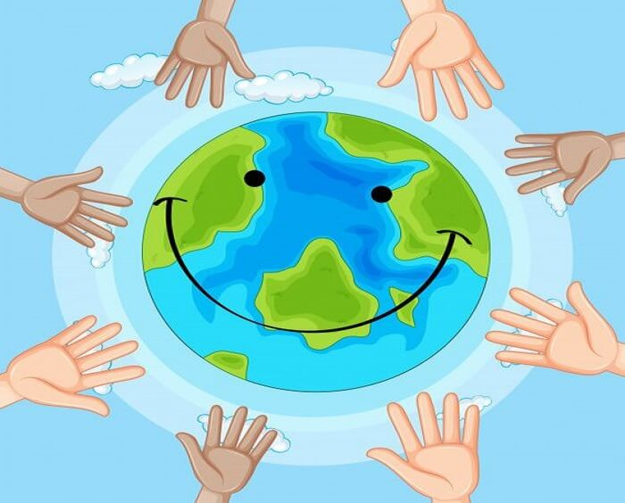
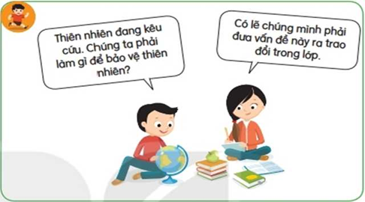

KHỞI ĐỘNG

Slide 3
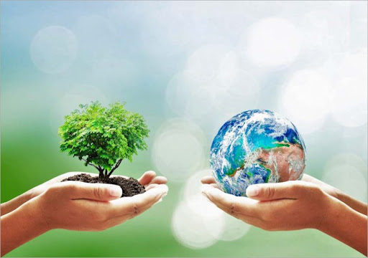
BÀI 29: BẢO VỆ VÀ KHAI THÁC THÔNG MINH CÁC TÀI NGUYÊN THIÊN NHIÊN VÌ SỰ PHÁT TRIỂN BỀN VỮNG

Slide 4

1
Thế nào là phát triển bền vững
2
Bảo vệ tự nhiên và khai thác thông minh các tài nguyên thiên nhiên

Slide 5

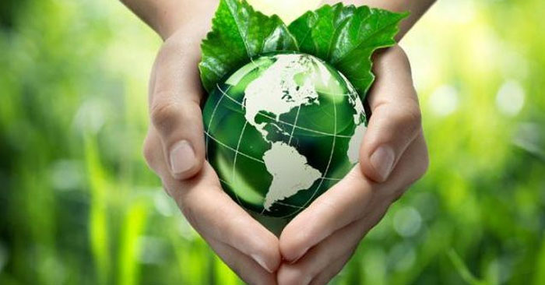
1. Thế nào là phát triển bền vững
Dựa vào SGK em hãy cho biết thế nào là phát triển bền vững? Lấy ví dụ tác động của con người tới thiên nhiên làm ảnh hưởng tới thế hệ mai sau?
Chúng ta hãy trao cho các thế hệ mai sau một trái đất tươi đẹp
- Khái niệm:
Là sự phát triển nhằm đáp ứng nhu cầu của thế hệ hiện tại mà không làm tổn hại đến nhu cầu của các thế hệ tương lai

Slide 6
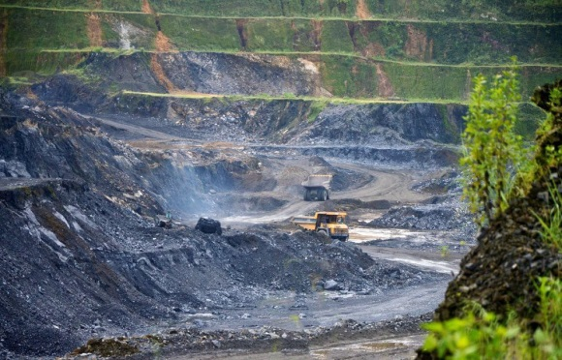
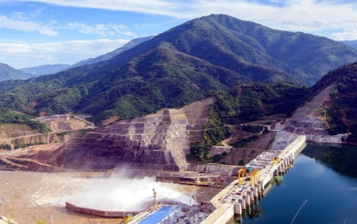
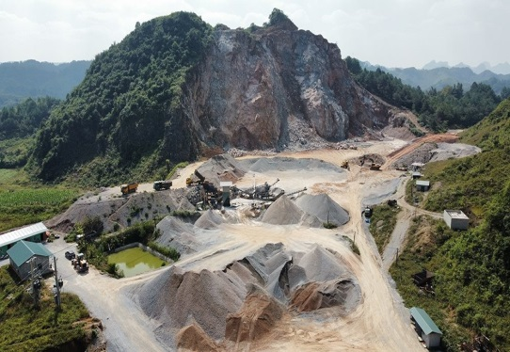
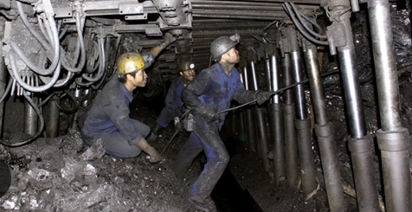
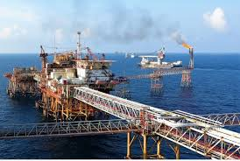
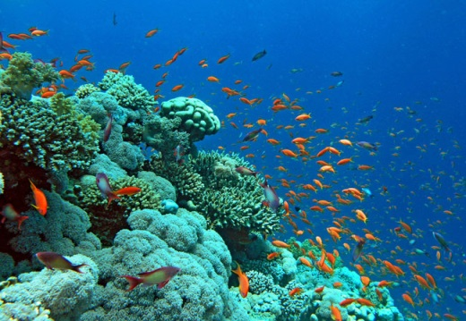
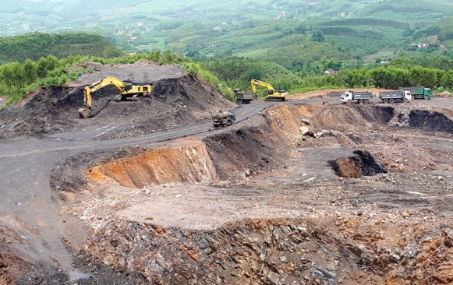
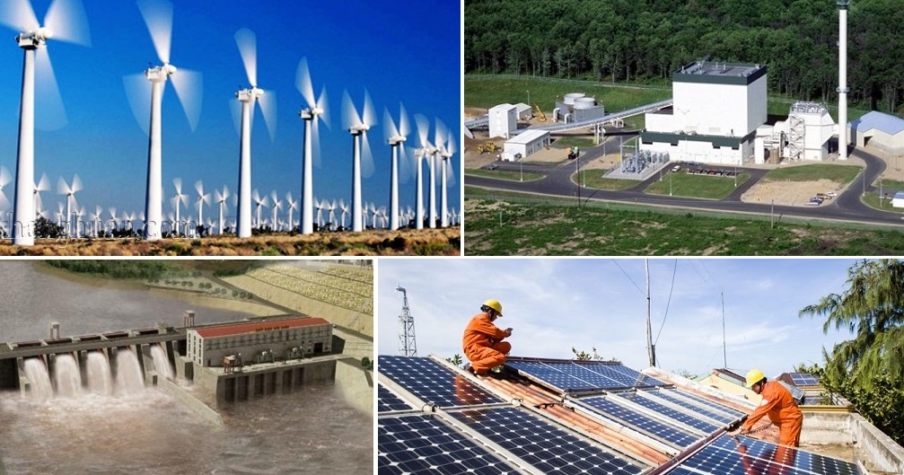
Khai thác tài nguyên thiên nhiên hợp lí, tiết kiệm, hiệu quả
Khai thác lâu dài TNTN và thúc đẩy sự phát triển kinh tế bền vững

Slide 7
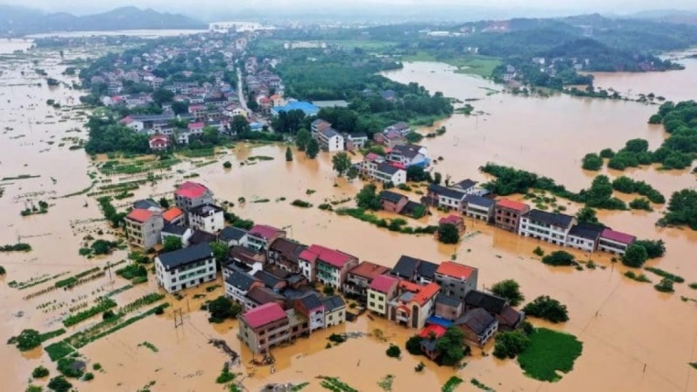
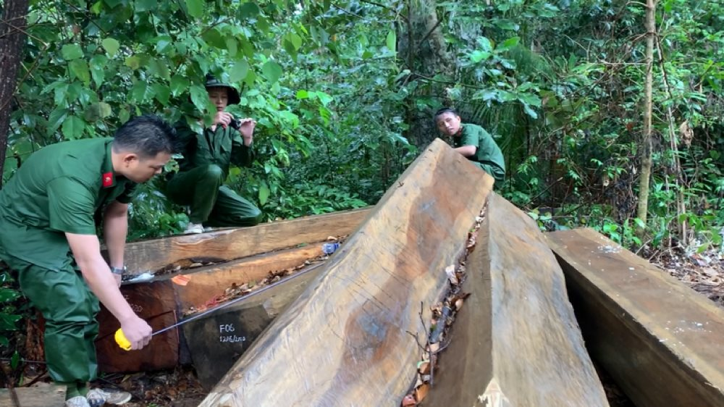
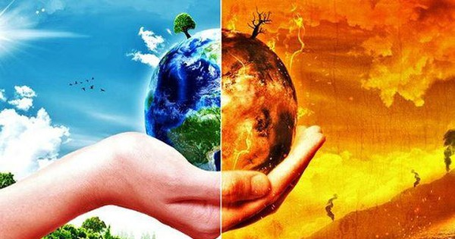
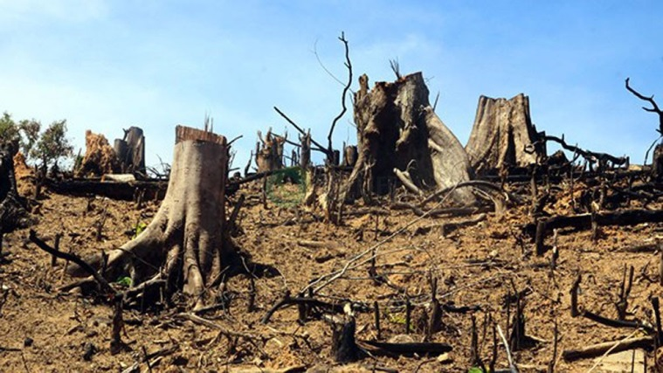
Khai thác rừng quá mức

Slide 8
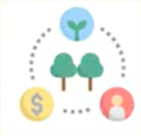

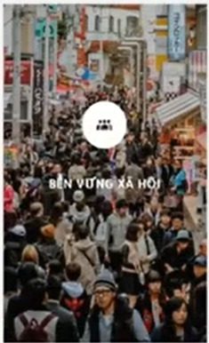
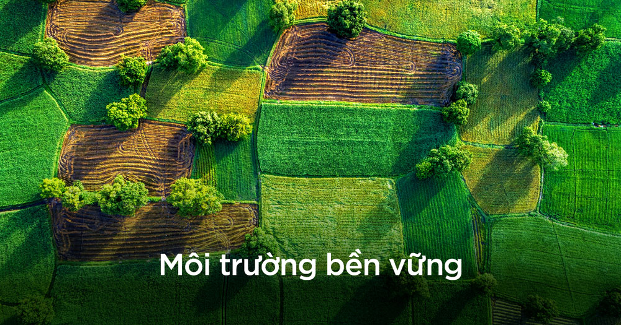
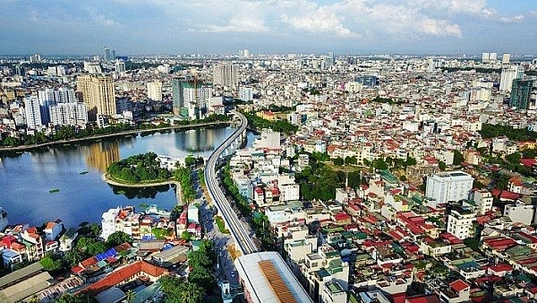


Việt Nam phát triển bền vững
Kinh tế bền vững

Slide 9


2. Bảo vệ tự nhiên và khai thác thông minh các tài nguyên thiên nhiên
Hãy cho biết ý nghĩa của việc bảo vệ tự nhiên?

Slide 10

2. Bảo vệ tự nhiên và khai thác thông minh các tài nguyên thiên nhiên
- Ý nghĩa:
Giữ gìn đa dạng sinh học
Ngăn chặn ô nhiễm và suy thoái môi trường tự nhiên
Bảo vệ không gian sống của con người
Đảm bảo cho con người tồn tại và phat triển
Thuận lợi phát triển KT - XH
Em hãy nêu một số việc có thể làm hằng ngày để bảo vệ môi trường?

Slide 11
2. Bảo vệ tự nhiên và khai thác thông minh các tài nguyên thiên nhiên
Hãy cho biết ý nghĩa của việc khai thác thông minh tai nguyên thiên nhiên?

Slide 12

2. Bảo vệ tự nhiên và khai thác thông minh các tài nguyên thiên nhiên
- Ý nghĩa:
Giữ gìn đa dạng sinh học
Ngăn chặn ô nhiễm và suy thoái môi trường tự nhiên
Bảo bệ không gian sống của con người
Đảm bảo cho con người tồn tại và phat triển
Thuận lợi phát triển KT - XH
Hạn chế sự suy giảm tài nguyên về số lượng và chất lượng
Đảm bảo nguồn tài nguyên cho sinh hoạt và sản suất của con người trong tương lai
Khai thác thông minh TNTN

Slide 13
2. Bảo vệ tự nhiên và khai thác thông minh các tài nguyên thiên nhiên
Lấy ví dụ để chứng minh rằng việc khai thác và sử dụng tài nguyên thiên nhiên chưa hợp lí là một trong những thách thức của Việt Nam.
Hiện nay, rừng bị chặt phá bừa bãi với nhiều mục đích khác nhua như lấy gỗ, làm nương rẫy…Chính điều đó đã khiến cho đất bị xói mòn, gây ra những trận lũ quét, lũ ống, làm thiệt hại đến của cải và cả tính mạng con người…

Slide 14
2. Bảo vệ tự nhiên và khai thác thông minh các tài nguyên thiên nhiên
Cần phải khắc phục những điều đó bằng những biện pháp nào?
Biện pháp:
- Khai thác một cách hợp lí dưới sự cho phép của chính quyền
- Phạt nặng những hành vi hủy hoại môi trường và khai thác không hợp lí.
- Thông qua các diễn đàn, các dự án để cùng nhau bảo vệ tài nguyên thiên nhiên.
- Đưa ra những nguyên nhân và hậu quả của việc khai thác tài nguyên chưa hợp lí từ đó hạn chế việc khai thác và sử dụng.

Slide 15


THẢO LUẬN NHÓM
Nhiệm vụ: Để bảo vệ môi trường, mỗi người chúng ta phải làm gì?
Chia lớp thành 4 nhóm tiến hành thảo luận

Slide 16
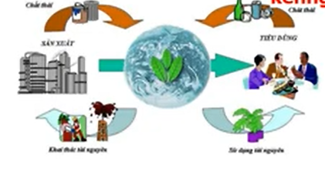
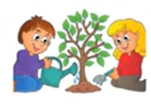

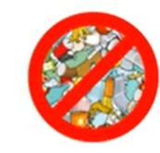
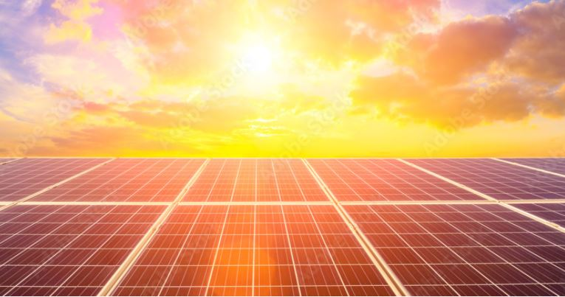
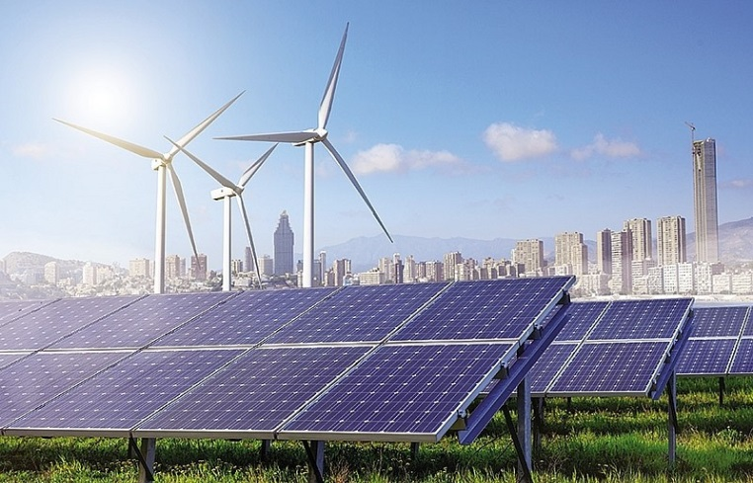
Trồng nhiều cây xanh
Sử dụng tiết kiệm và hiệu quả tài nguyên
Không vứt rác bừa bãi
Sử dụng các nguồn năng lượng sạch

Slide 17
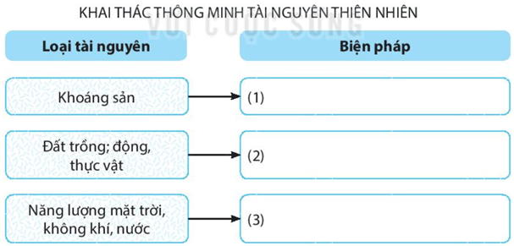

Slide 18
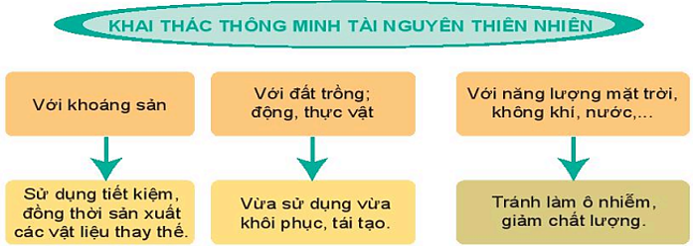
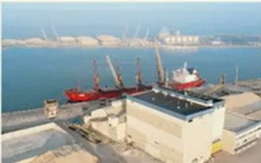
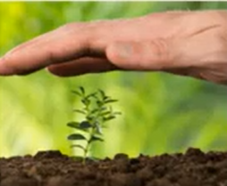
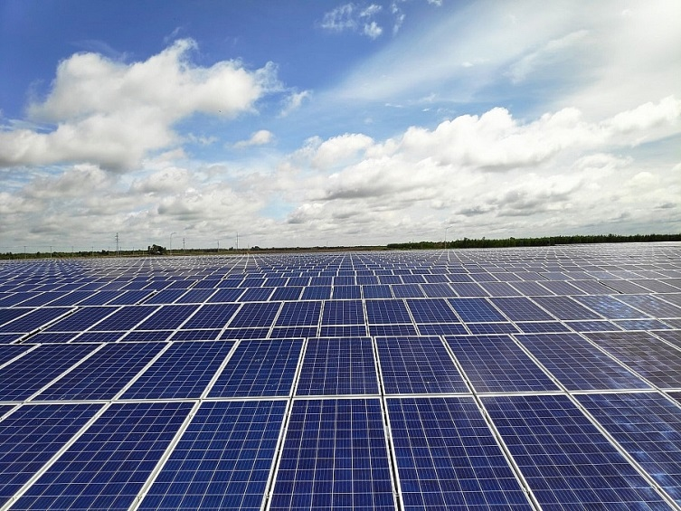

Slide 19


LUYỆN TẬP
VÀ VẬN DỤNG

Slide 20

1
Xem lại bài đã học
Dặn dò
2
Hoàn thành bài tập SGK (BT 1,2)
3
Chuẩn bị bài 30
Notes:
Hoàn thành bài nào GV linh động viết vào nhé

